Slide 1
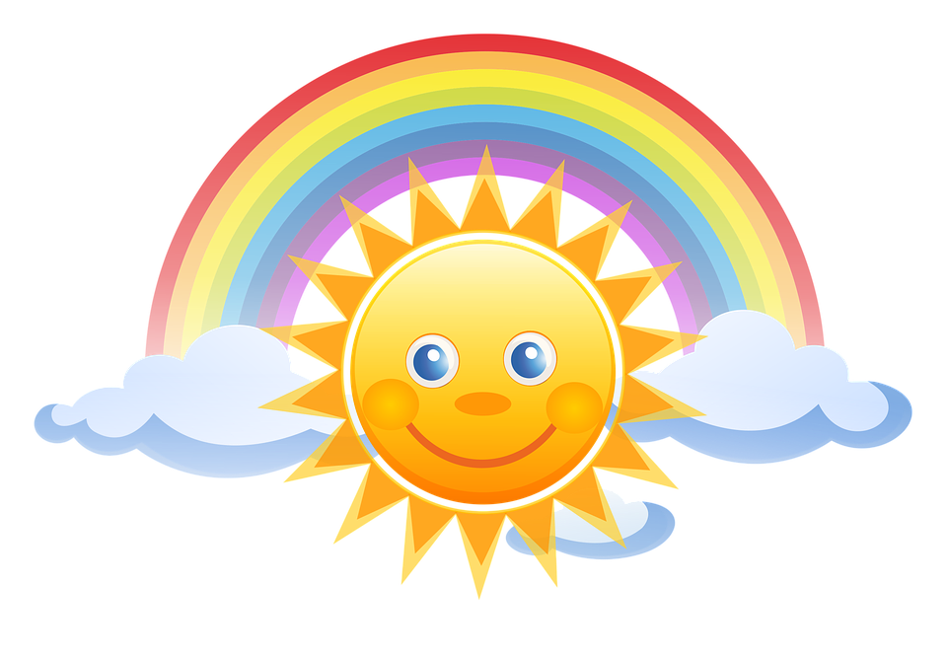
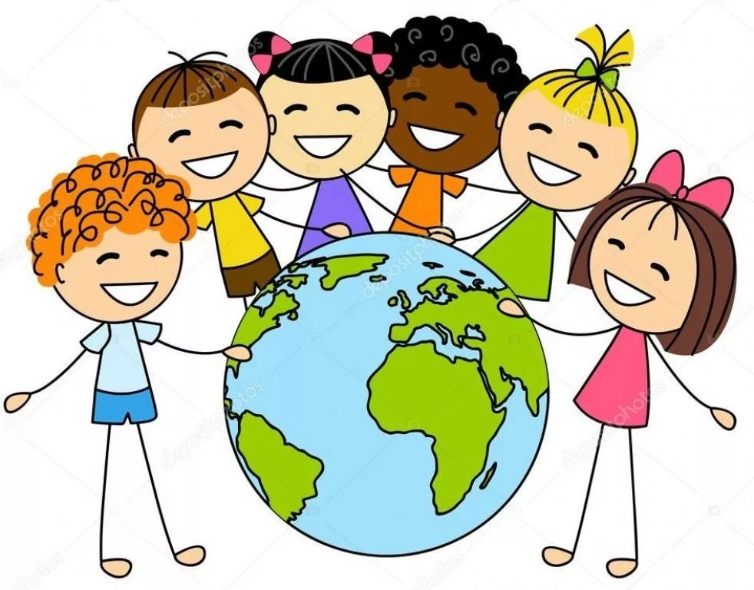
ОКРУЖАЮЩИЙ МИР
средняя группа
«ЗЕМЛЯ –
НАШ ОБЩИЙ ДОМ!»

Slide 2
Тема: «Земля – наш общий дом!»
Цель: Подвести детей к тому, чтобы дети считали планету Земля – своим домом, чтобы почувствовали себя частицей природы, научить беречь, не вредить ни кому и ни чему в своём доме.
Задачи:
Образовательные:
Расширять представления детей о планете Земля.
Создать условия для закрепления знаний детей о том, что Земля – наш общий дом, в котором живут звери, птицы, насекомые, человек.
Активизировать словарь дошкольников, расширить их кругозор
Развивающие:
Развивать умение мыслить, рассуждать, развивать диалогическую и связную речь, учить отвечать на вопросы полными ответами
Развивать память, логическое мышление, внимание воображение, зрительное и слуховое восприятие.
Воспитательные:
Воспитывать любовь к природе, желание заботится о ней.
Воспитывать у детей чувство гордости за свою планету.

Slide 3
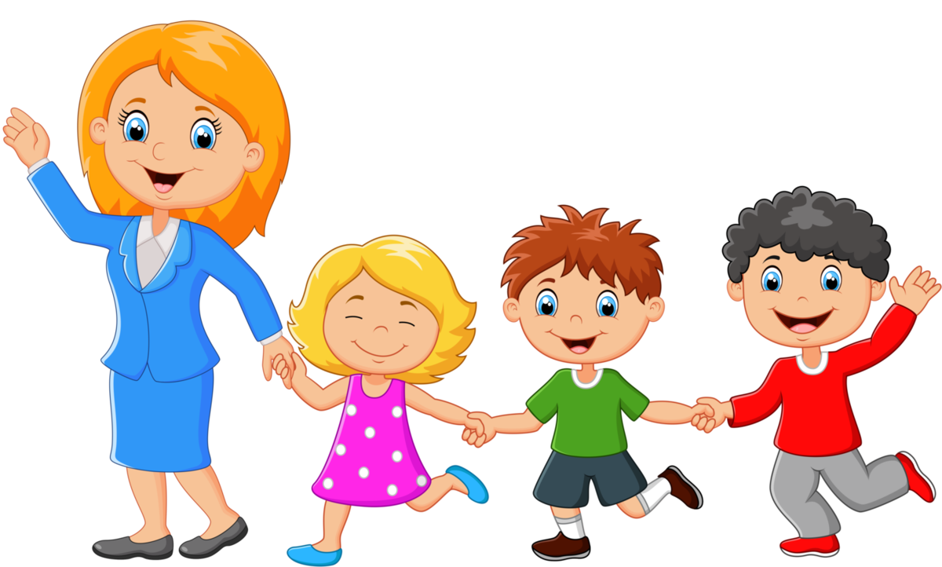
Все в сборе, взрослые и дети?
Мы можем начинать!
Но для начала нам нужно
«Здравствуйте» сказать
Дружно за руки возьмёмся
и друг другу улыбнёмся.
Мы пожмём друг другу руку –
Побежит тепло по кругу.

Slide 4
Космос. Он очень большой. Это целая космическая система, которая состоит из множества звезд, планет, галактик. О какой планете мы сегодня будем говорить, вы узнаете из загадки.
ЗАГАДКА

Slide 5
Посмотрите, какая удивительная планета – Земля!
Земля – третья от солнца планета. Планета находится на таком расстоянии от солнца, что температура на ней не бывает ни слишком высокой, ни слишком низкой, есть достаточное количество воды.
Земля единственная планета солнечной системы, на которой есть жизнь.

Slide 6
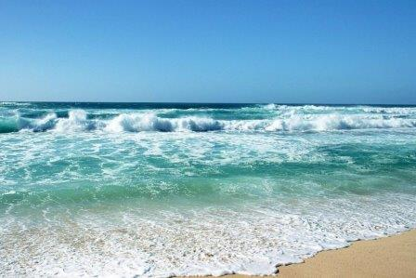
Чем же удивительна наша планета? Природой!
Плещутся моря и океаны

Slide 7
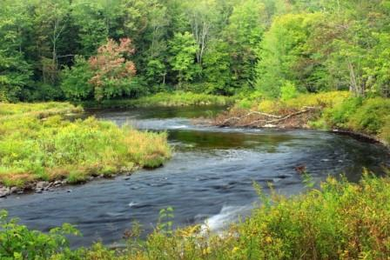
Текут ручьи и реки

Slide 8
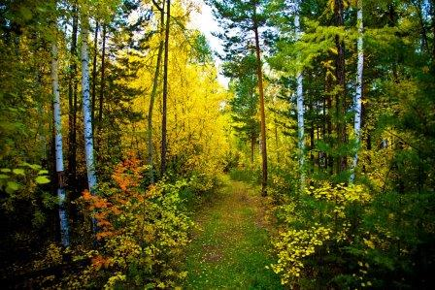
Шумят леса

Slide 9
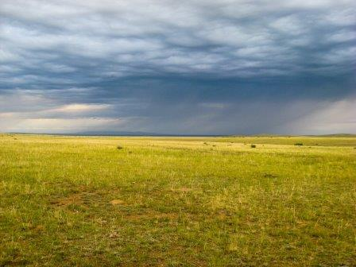
Расстилаются равнины

Slide 10
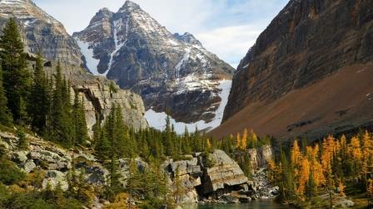
Поднимаются высокие горы

Slide 11
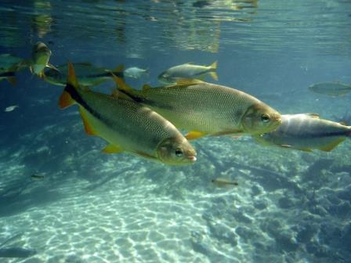
Плещутся рыбы

Slide 12
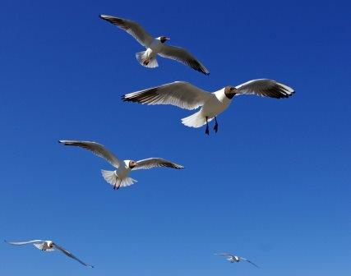
Летают птицы

Slide 13
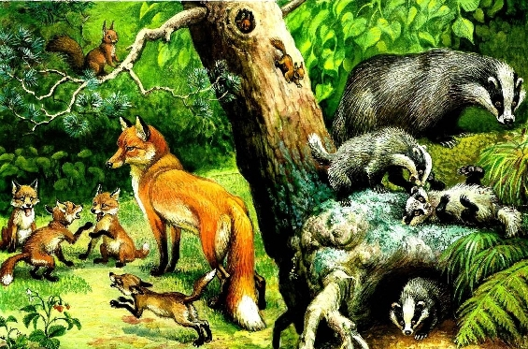
Резвятся животные

Slide 15
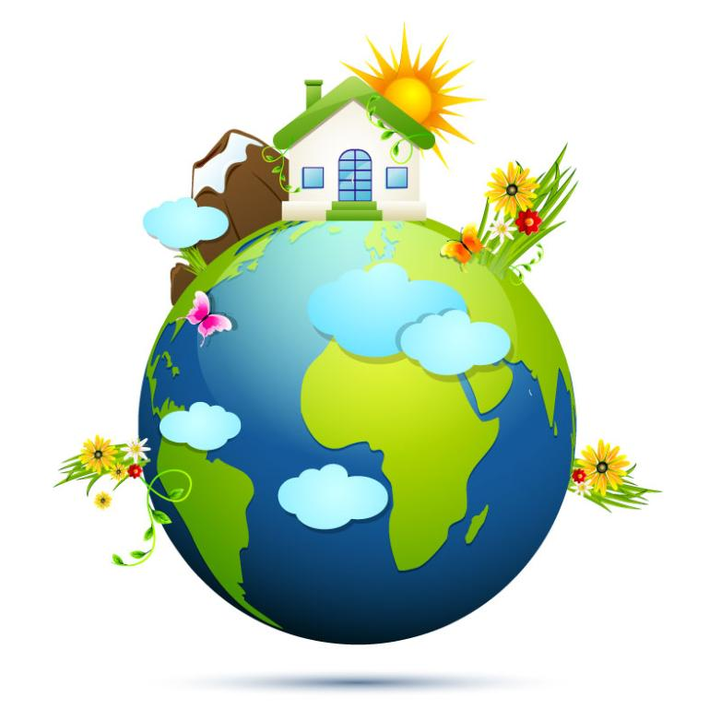
Наш дом родной, наш общий дом –
Земля, где с вами мы живем

Slide 16
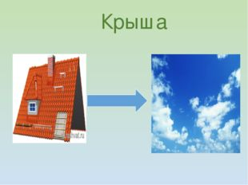
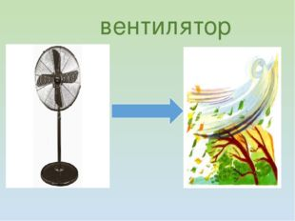
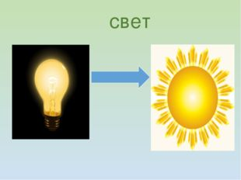
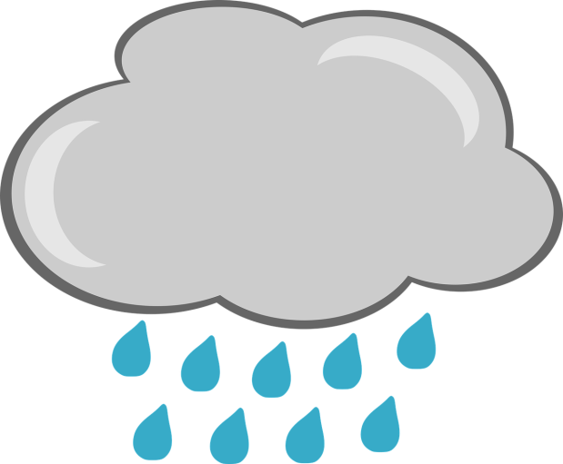
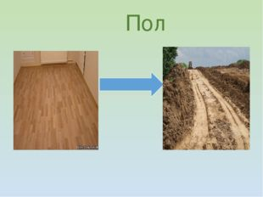
У всех жителей планеты Земля, одна общая голубая крыша – это небо.
Один на всех источник света, который нам светит и согревает нас – это солнце
У нас даже общий водопровод – это тучи, из которых идёт дождь.
У нас один на всех вентилятор – это ветер
Под ногами общий пол – земля, по которой мы ходим.

Slide 17
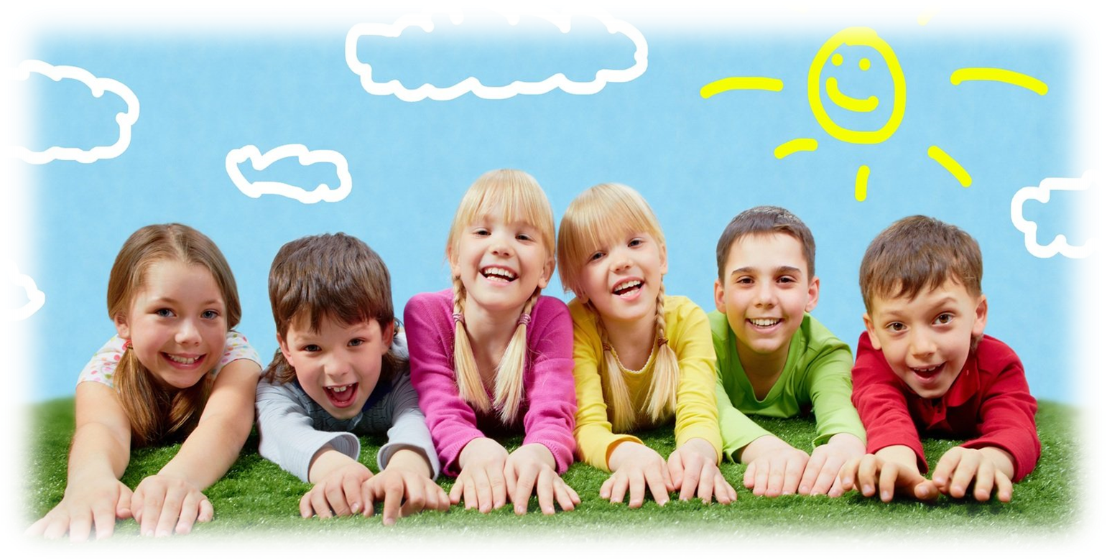
Частью природы являемся
и мы с вами.

Slide 18
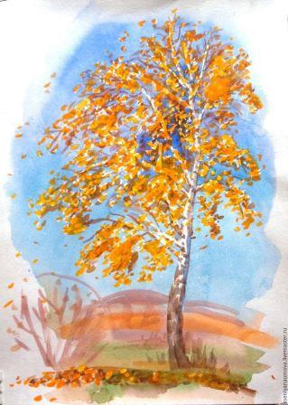
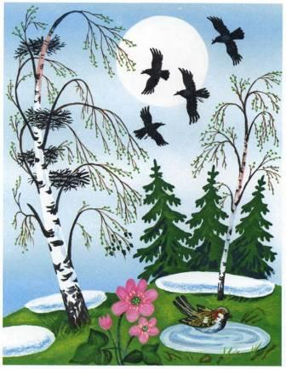
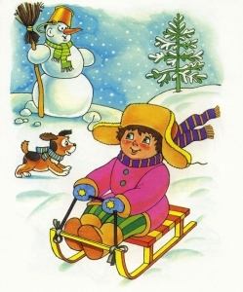
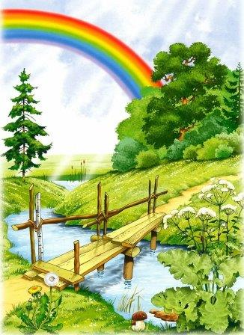
Какой наряд надевает Земля в разное время года?
Назовите, какие вы знаете времена года?
Какое время года за каким идёт?
Каждое время года в природе происходят изменения, а какие, отгадаем.
«Когда это бывает?»
За окном весёлых птичек стая
Расшумелись так, что не до сна
На поляне снег уже растаял
Значит к нам опять пришла …(весна)
С веток листья быстро облетели
Дождь с утра, и в тучах неба просинь
В огороде овощи поспели
По приметам видно – это …(осень)
В чистом небе солнце светит ярко
Можно искупаться; очень жарко
Так люблю я время года это
Угадали? Ну конечно - …(лето)
Белый снег покрыл поля и сёла
В серебре деревья и дома
Я качу с горы такой весёлый
Здравствуй, раскрасавица …(зима)

Slide 19
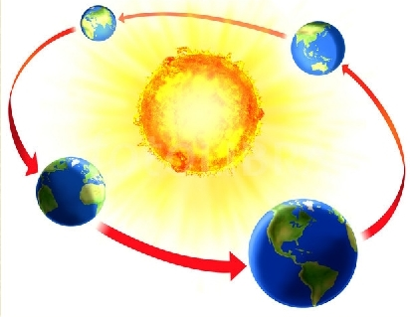
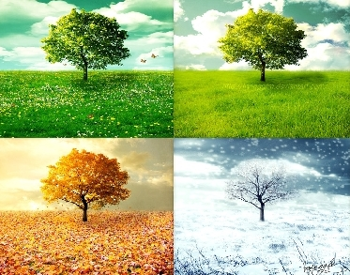
Смена времён года
происходит потому, что Земля
вращается вокруг Солнца

Slide 20
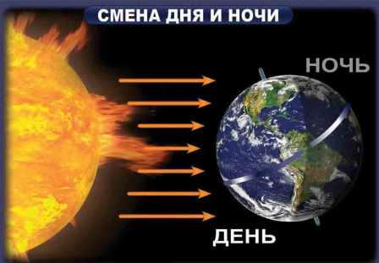
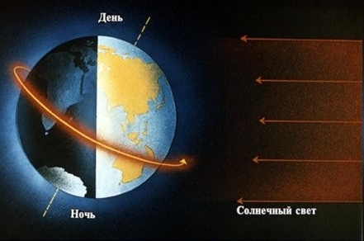
Смена дня и ночи
Поскольку Земля вращается, Солнце освещает то одну, то другую её половину. Поэтому происходит смена дня и ночи

Slide 21
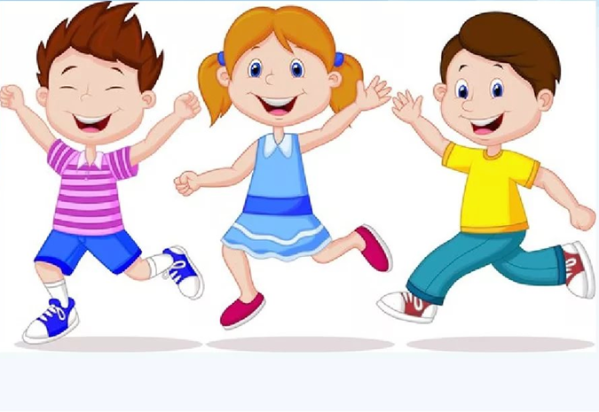
Игра «День-ночь»
(Желательно с музыкой. Когда день музыка играет, когда ночь – выключается)
Когда говорят «День» – бегаем, танцуем, веселимся.
Когда говорят «Ночь» - все дети засыпают, (замирают на месте)
Игра «Солнце»
Дети вытягивают руки, а взрослый пытается дотронуться до рук детей, а дети в это время прячут ручки за спину.

Slide 22
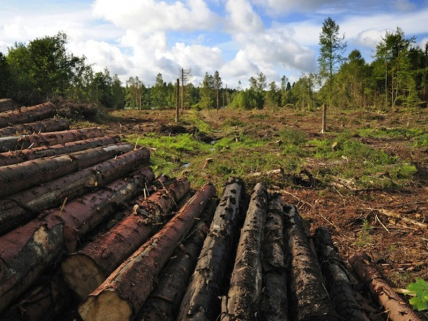
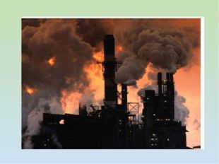
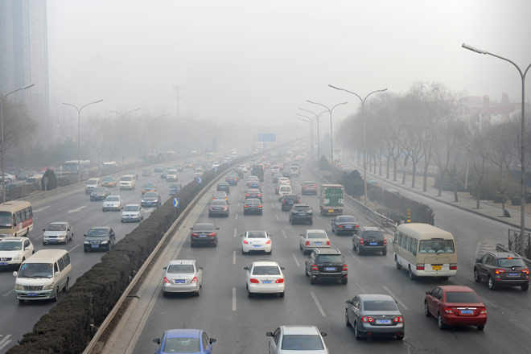
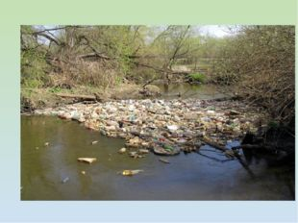
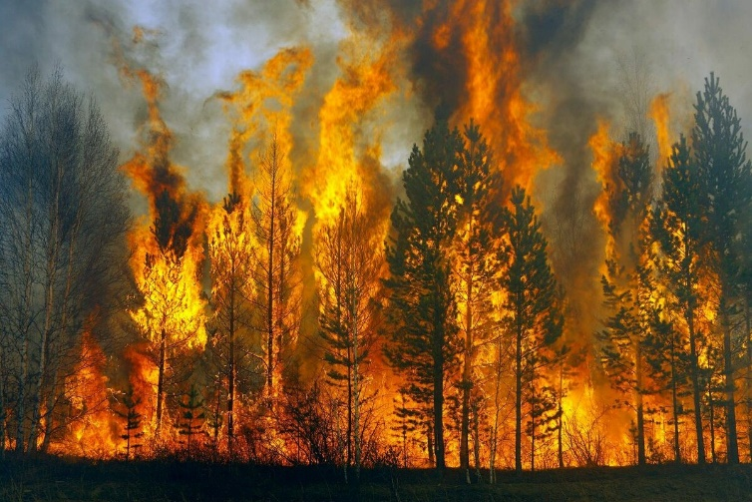
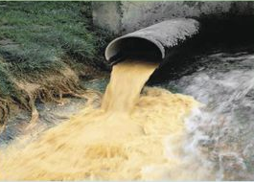
Земля хоть и большая, но очень чувствительная. Ей становится больно, когда человек неразумно использует её богатства: вырубает леса, засоряет водоёмы, загрязняет воздух.

Slide 23
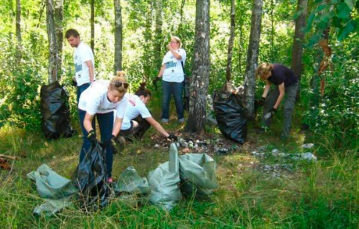
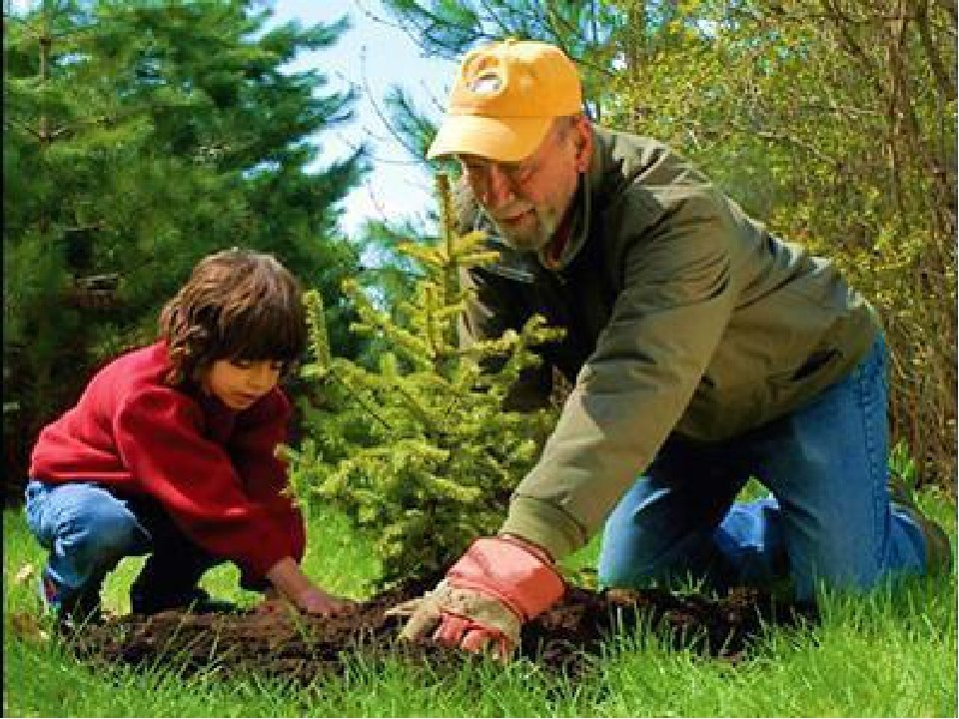
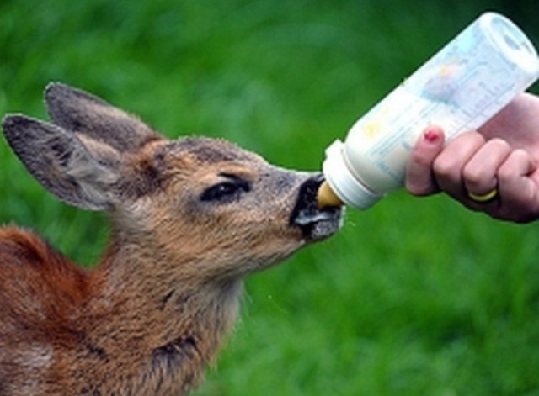
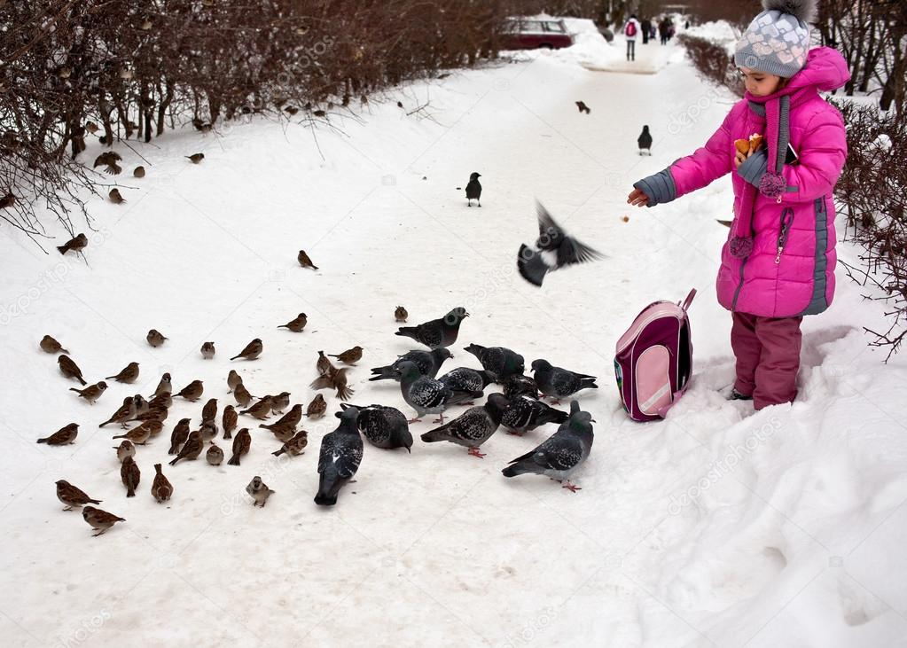
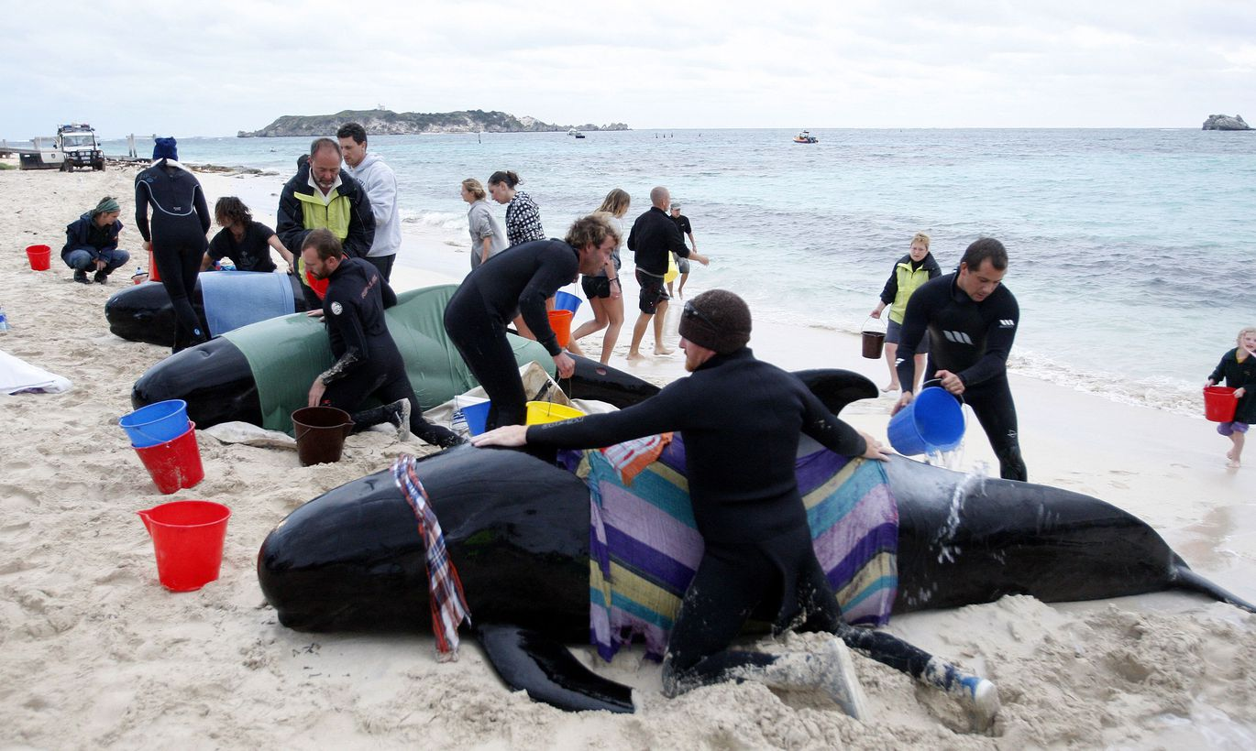
Как сохранить Землю?

Slide 24
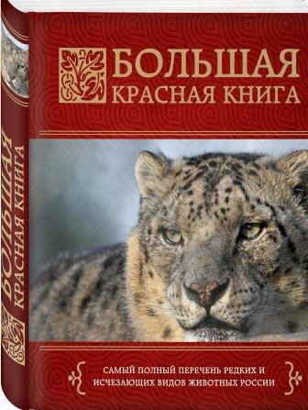
Как сохранить Землю
Красная книга – государственный документ, куда заносятся данные о редких и исчезающих видах растений, грибов, лишайников, животных

Slide 25
Заповедники нашей страны
Заповедник – участок территории, на котором сохраняется в естественном состоянии весь его природный комплекс, а охота запрещена.
Также запрещена любая хозяйственная деятельность человека

Slide 26
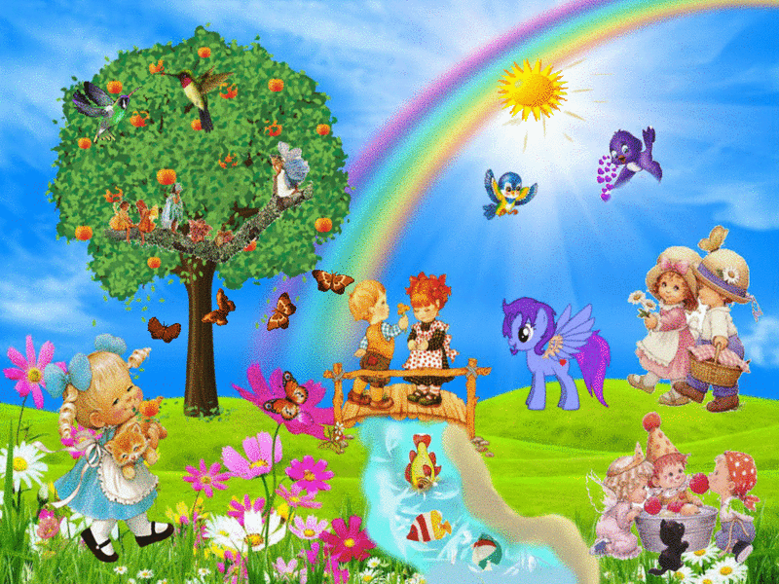
22 апреля – Международный день Земли

Slide 27
Домашнее задание
Наблюдение в домашних условиях за звёздным небом и рассказы об увиденном
Игра «Собери пазлы»
Распечатайте фотографию Земли. Разрежьте на несколько частей (пазлы). Дети собирают пазлы. (выполняется, если есть возможность)
Подвижная игра «Мы летим» (игра с бумажными самолётиками)
Чей самолёт улетит дальше
Дидактическая игра с мячом «Земля – наш общий дом» (для закрепления материала)
— Кто живет на земле? (Животные, насекомые, цветы.)
— Кто живет под землей? (Червяки, кроты, жуки.)
— Кто летает над Землей? (Птицы, насекомые.)
— Когда на улице светло? (Днем.)
— Зачем нужна вода? (Пить, купаться, поливать растения.)
— Для чего нужен воздух? ( Необходим для дыхания.)
— Что делают пчелы? (Собирают нектар).

Slide 28
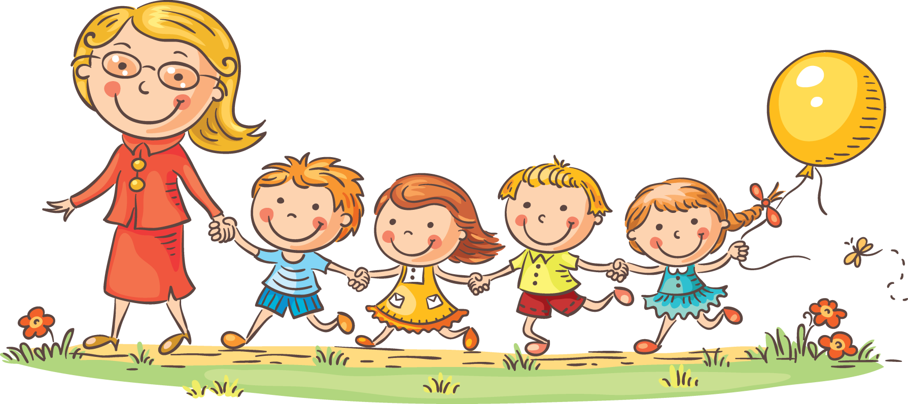
СПАСИБО ЗА ВНИМАНИЕ!

